Slide 1
Растительный мир Донского края
Работу подготовила: учитель географии «Ростовской санаторной школы-интерната №28» г. Ростова на Дону
Бусленко Н.С.
Notes:
ПРИМЕЧАНИЕ. Чтобы заменить рисунок, просто выделите и удалите его. Затем щелкните значок вставки рисунка, чтобы заменить его собственным изображением.

Slide 2
Общая характеристика
Растительный мир Ростовской области богат и разнообразен. По самым скромным подсчетам, здесь обитает до двух тысяч видов высших растений. Такое разнообразие связано с географическим положением области и особенностями почв и подстилающих их пород

Slide 3
Основной тип растительности Донского края – степь (травянистый покров)
Разнотравно-ковыльная
Типчаково-ковыльная
Пустынно-ковыльная

Slide 4
Я не степью хожу – Я хожу по аптеке, Разбираясь в ее Травяной картотеке. Беспредельная степь, Бесконечная степь, Ты - природой написанный Странный рецепт.
С. Кирсанов

Slide 5
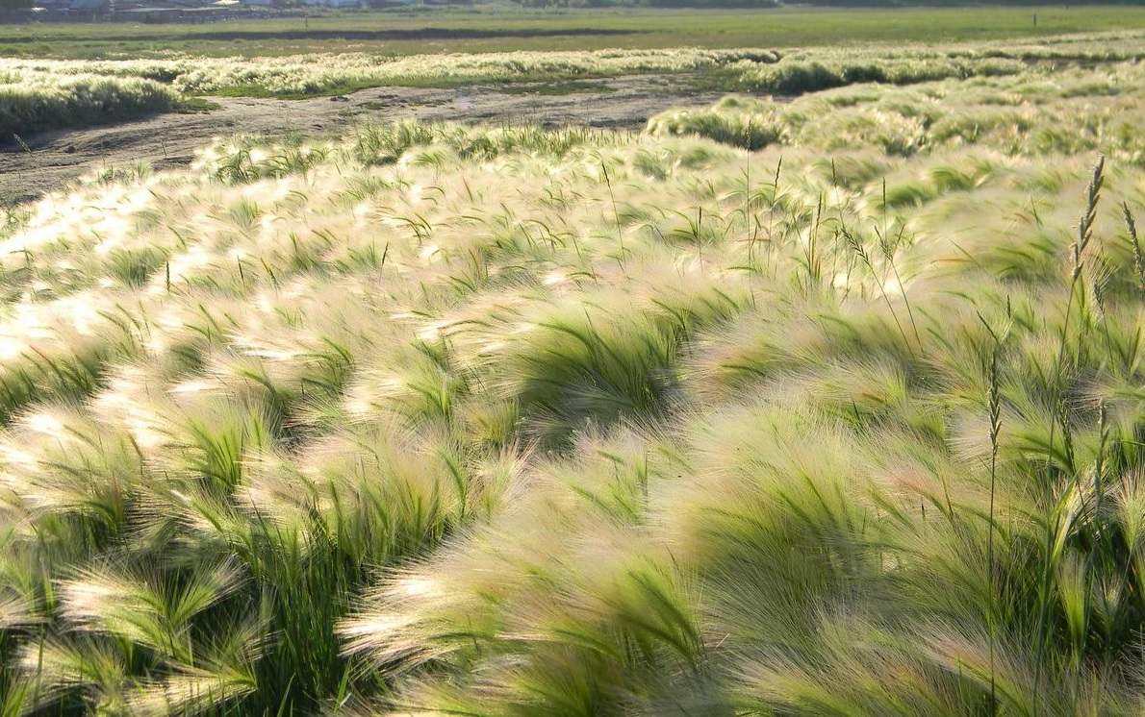
Символ Донской степи - ковыль

Slide 6
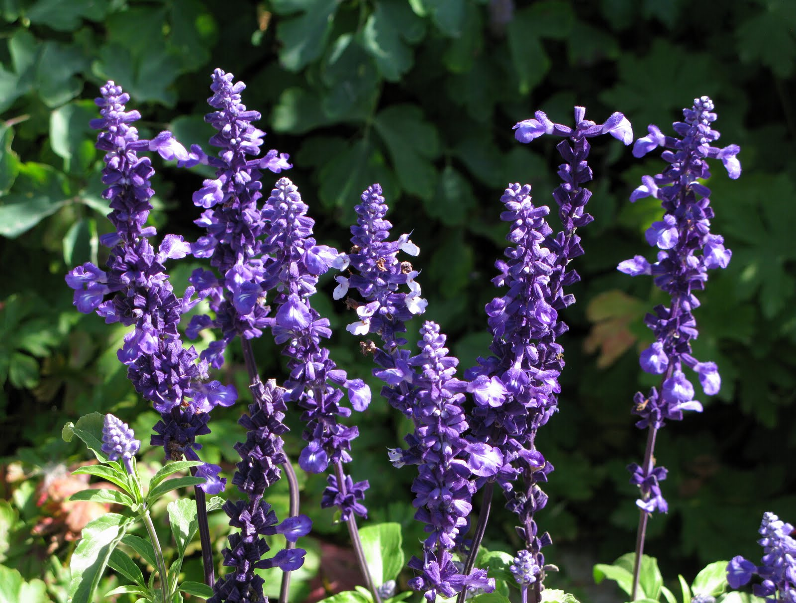
Шалфей – распространен по всей территории области

Slide 7
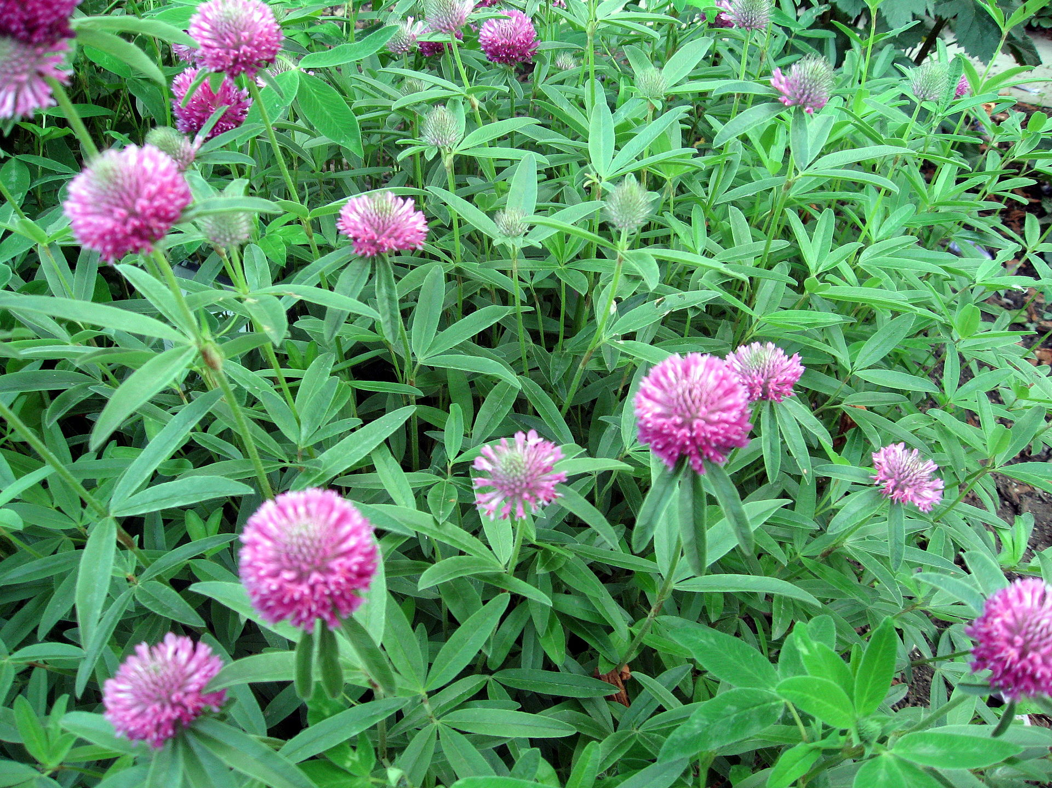
Клевер – северная часть Ростовской области

Slide 8
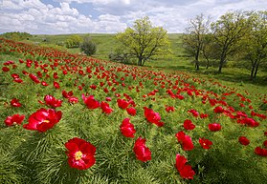
Пион тонколистный - на некоторых степных и каменистых склонах, преимущественно в бассейне Сев. Донца

Slide 9
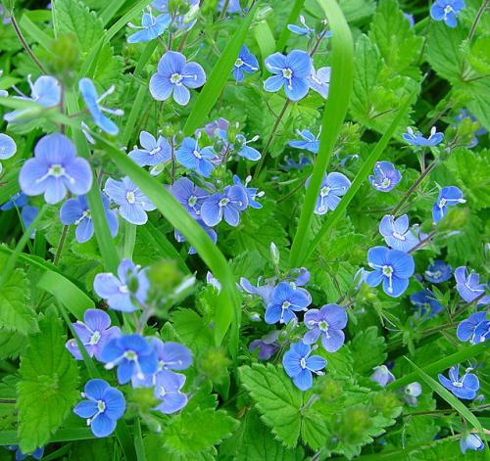
Вероника австрийская – северная и западная часть Ростовской области

Slide 10
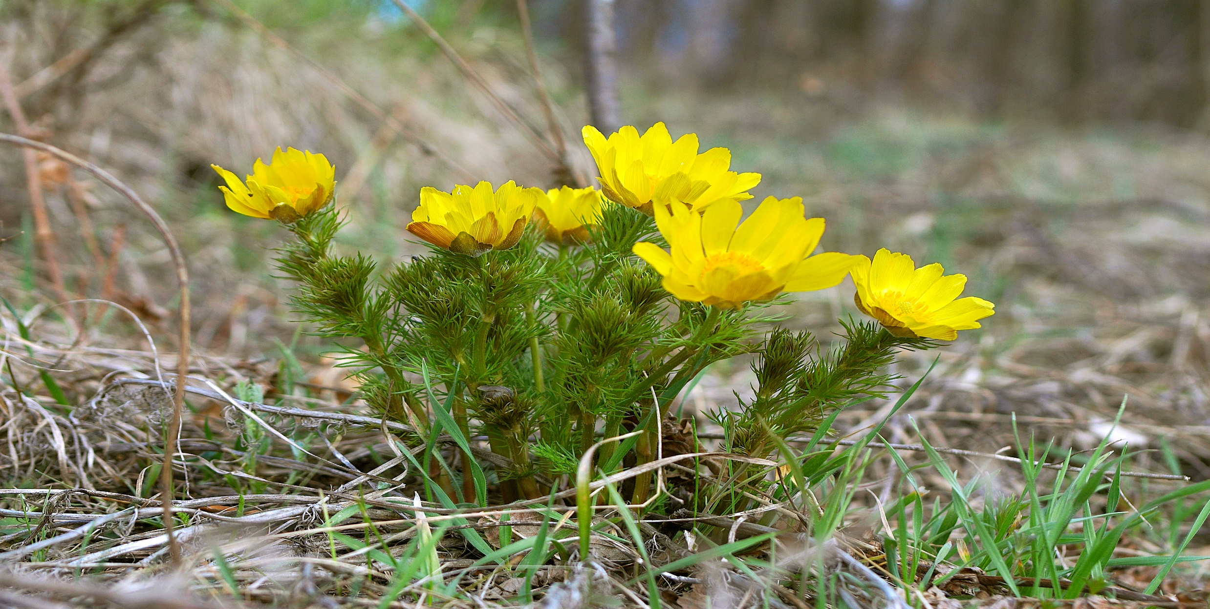
Горицвет - целинные степи, склоны балок на Донецком кряже и в Приазовье

Slide 11
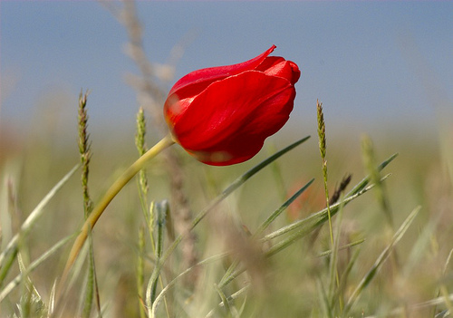
Тюльпан Шренка - на озере Маныч, это - самая крупная в нашей стране популяция диких тюльпанов

Slide 12
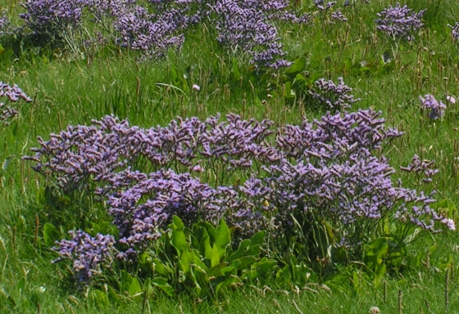
Кермек - на солончаках, берегах горько-соленых озер и лиманов, в долине р. Маныч

Slide 13
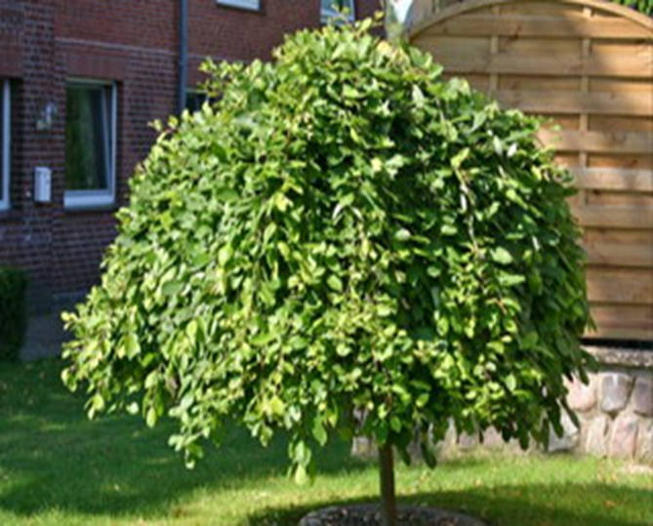
Ива козья -на опушках байрачных лесов в районах среднего течения Дона

Slide 14
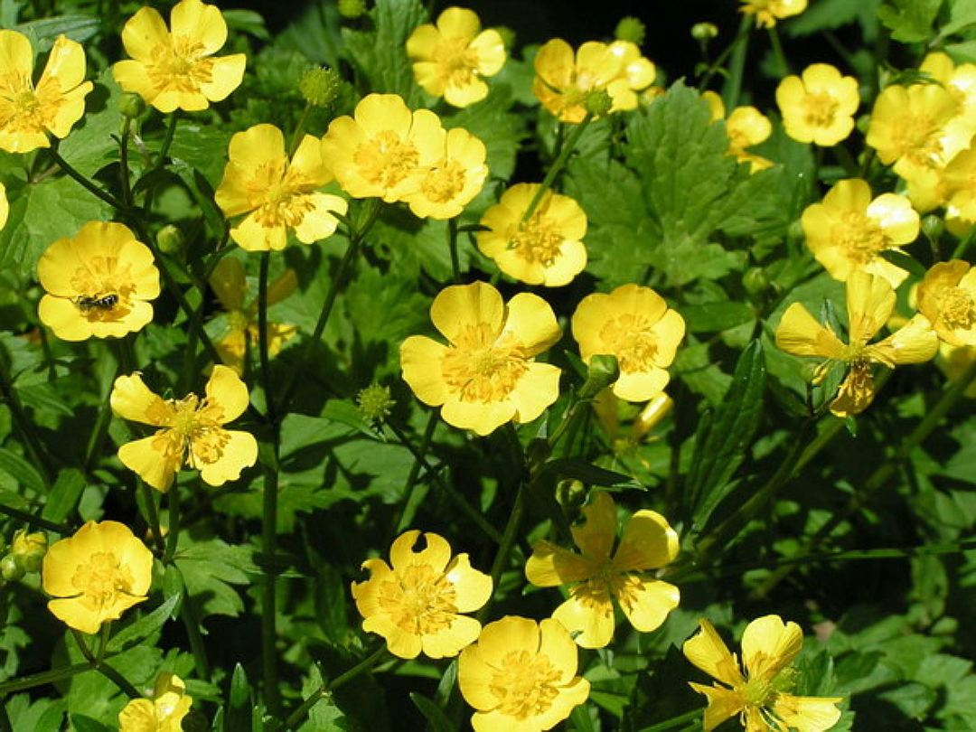
Лютик Золотистый - опушки пойменных лесов в долине рек Миуса и Дона

Slide 15
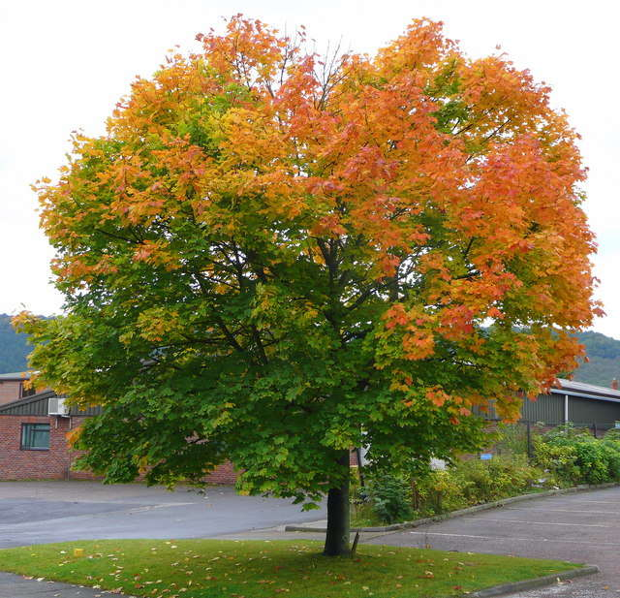
Клен остролистный - в крутых и глубоких балках байрачных лесов

